Slide 1
EQDL Start
Tema: il concetto della qualità
Syllabus da 1.1.1.1 a 1.1.1.3
Dr. Antonio Piva
La patente europea della Qualità - EQDL START – European Quality Driving Licence
MOD 1 Start: Concetti di base della qualità e della soddisfazione del cliente. Dr. Antonio Piva

Slide 2
Tema: il concetto della qualità
1.1.1.1 Comprendere come l’evoluzione della qualità avviene in funzione delle esigenze del mercato e della società
La storia della qualità è vecchia quanto la storia dell'uomo
Il concetto di qualità ha infatti subito diverse evoluzioni nel tempo in base al contesto storico, economico, alle esigenze del mercato e della società, alle aspettative delle persone ed in relazione modo di vivere, alle diverse relazioni tra clienti e fornitori, tra consumatori e aziende produttrici di beni e servizi
Già ai tempi dei Babilonesi – Codice di Hammurabi
Anche ai tempi degli Egizi gli operai, per costruire le piramidi, scalpellavano massi di pietra ed altre persone, con strumenti di misura, verificavano la correttezza delle dimensioni (e pertanto la qualità del loro operato)
La patente europea della Qualità - EQDL START – European Quality Driving Licence
MOD 1 Start: Concetti di base della qualità e della soddisfazione del cliente. Dr. Antonio Piva

Slide 3
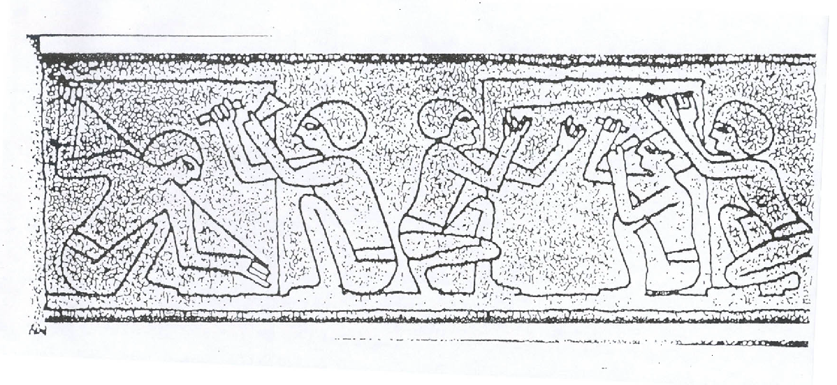
Tema: il concetto della qualità
1.1.1.1 Comprendere come l’evoluzione della qualità avviene in funzione delle esigenze del mercato e della società
asds
La patente europea della Qualità - EQDL START – European Quality Driving Licence
MOD 1 Start: Concetti di base della qualità e della soddisfazione del cliente. Dr. Antonio Piva

Slide 4
Tema: il concetto della qualità
1.1.1.1 Comprendere come l’evoluzione della qualità avviene in funzione delle esigenze del mercato e della società
L’artigianato:
Nel medioevo contraddistinto da un modesto reddito pro capite e quindi da una domanda limitata dalle modeste capacità di spesa da parte delle persone e del mercato.
A questa scarsa domanda fa fronte una offerta pure limitata,
Le scarse possibilità economiche dei compratori richiedono infatti che i prodotti conservino a lunga le loro caratteristiche (si pensi ai cappotti)
La responsabilità del produttore riguarda l'intero ciclo produttivo, dal rapporto iniziale con il cliente, alla ideazione e progettazione del prodotto, alla sua realizzazione, fino alla sua consegna e manutenzione
Gli artigiani sono raggruppati in corporazioni
In questo periodo la qualità è percepita come un vero valore
La patente europea della Qualità - EQDL START – European Quality Driving Licence
MOD 1 Start: Concetti di base della qualità e della soddisfazione del cliente. Dr. Antonio Piva

Slide 5
Tema: il concetto della qualità
1.1.1.1 Comprendere come l’evoluzione della qualità avviene in funzione delle esigenze del mercato e della società
La produzione di serie (Taylor):
Alla la fine del milleottocento, con la nascita dell’era industriale e l'avvento della produzione di serie
La produzione dei beni aumenta notevolmente, rendendo disponibili prodotti a prezzi più contenuti. Il potere di acquisto medio aumenta, innescando una reazione a catena: aumentano i consumi e aumenta la produzione per farvi fronte;
Con l’avvio della produzione di serie e la conseguente parcellizzazione dell'attività e cioè con lo spezzettamento della attività produttiva in operazioni elementari al fine di aumentare l'efficienza
Qualità diventa la mera l' attività di separazione delle parti che rispondono ai requisiti da quelle che non vi rispondono.
(ispezioni e collaudi finali), Qualità come costo necessario
Qualità è responsabilità di operatori di basso livello, che si limitano a valutare la rispondenza a requisiti fissati dal produttore (siamo quasi in regime di monopolio).
La patente europea della Qualità - EQDL START – European Quality Driving Licence
MOD 1 Start: Concetti di base della qualità e della soddisfazione del cliente. Dr. Antonio Piva

Slide 6
Tema: il concetto della qualità
1.1.1.1 Comprendere come l’evoluzione della qualità avviene in funzione delle esigenze del mercato e della società
QUANDO LA DOMANDA È MOLTO SUPERIORE ALL’OFFERTA, LA QUALITÀ DIPENDE PRINCIPALMENTE DALLA VOLONTA’ E CAPACITA’ DEL PRODUTTORE.
1920-IL CONTROLLO: LE CARTE DI CONTROLLO
La Qualità riguarda tutte le lavorazioni.
Si anticipano i controlli per evitare di aggiungere valore a parti che potrebbero essere difettose. Nascono le carte di controllo, ma la qualità è sempre limitata alle attività produttive ed è un compito delegato a personale di basso livello.
1940 - LE TECNICHE STATISTICHE
I costi delle ispezioni per verificare del rispetto dei requisiti vengono minimizzati dall’uso di adeguate tecniche statistiche.
La patente europea della Qualità - EQDL START – European Quality Driving Licence
MOD 1 Start: Concetti di base della qualità e della soddisfazione del cliente. Dr. Antonio Piva

Slide 7
Tema: il concetto della qualità
1.1.1.1 Comprendere come l’evoluzione della qualità avviene in funzione delle esigenze del mercato e della società
1950-L’AFFIDABILITA’:
LA QUALITA’ NELLA PROGETTAZIONE
La qualità entra nella progettazione anche per garantire la conservazione delle caratteristiche nel tempo.
(Si definisce affidabilità la capacità di rispettare le specifiche di funzionamento nel tempo)
Nel secondo dopoguerra una nuova svolta è rappresentata dal sorgere delle grandi realizzazioni nei settori aerospaziale, nucleare, petrolifero e militare. Nasce in questa epoca (anche grazie alle esperienze industriali maturate nel Giappone della ricostruzione postbellica) un nuovo modo di fare qualità che risponde alle esigenze di “fare bene da subito” che sono inseparabili da questo tipo di grandi realizzazioni prototipiche.
La patente europea della Qualità - EQDL START – European Quality Driving Licence
MOD 1 Start: Concetti di base della qualità e della soddisfazione del cliente. Dr. Antonio Piva
Notes:
è chiaro che nel lanciare una navicella spaziale non ci sarà una seconda occasione, e si deve avere l’assicurazione che, nel momento decisivo, tutto funzioni come previsto.

Slide 8
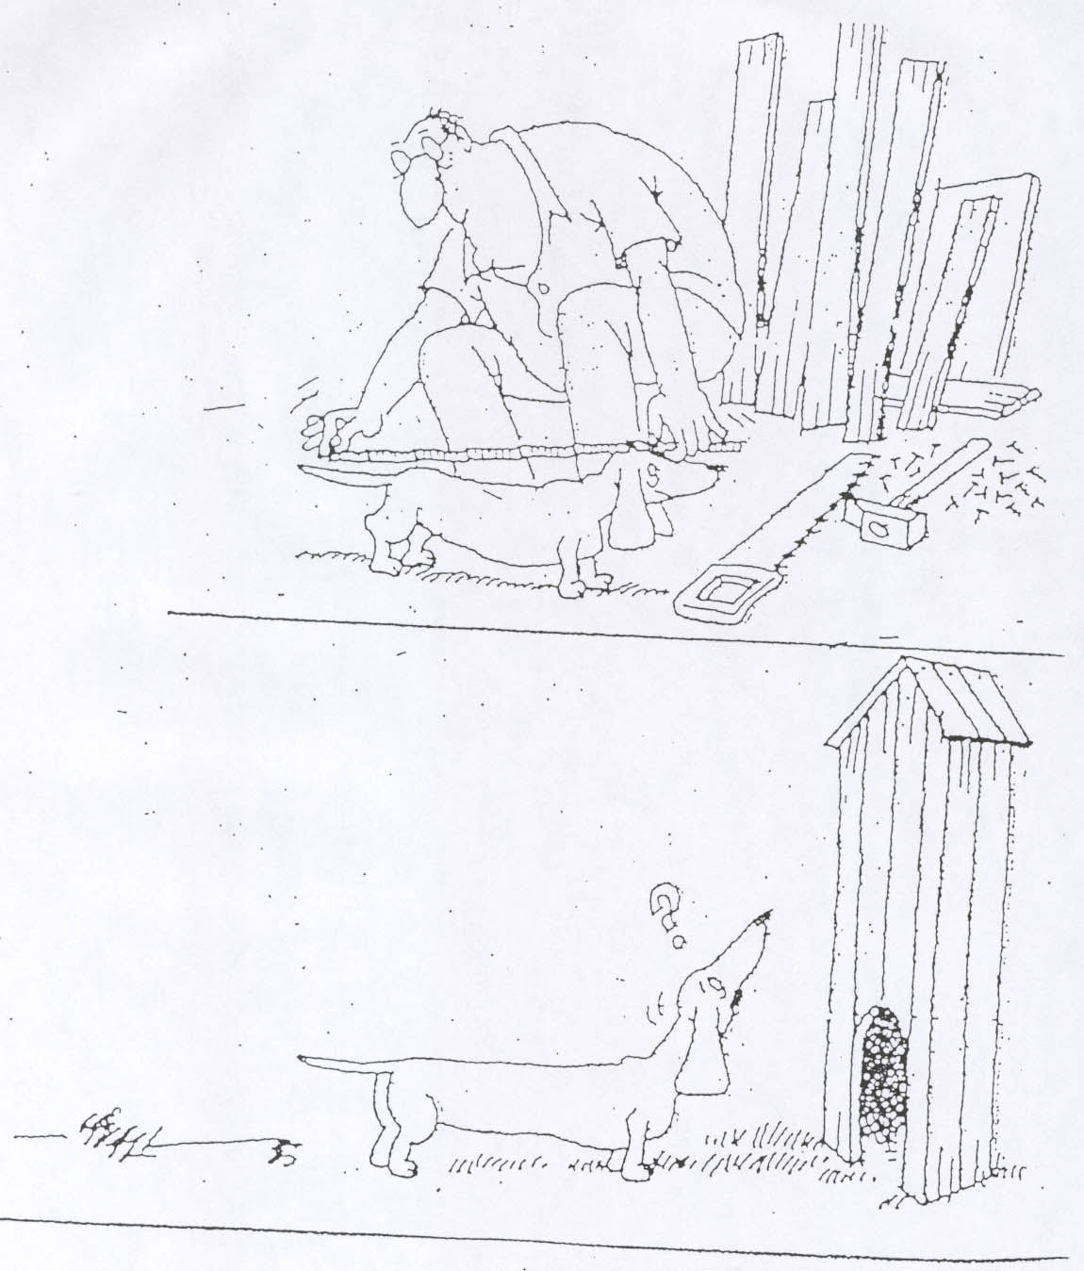
Tema: il concetto della qualità
1.1.1.1 Comprendere come l’evoluzione della qualità avviene in funzione delle esigenze del mercato e della società
1950- LA QUALITA’ NELLA PROGETTAZIONE

Slide 9
Tema: il concetto della qualità
1.1.1.1 Comprendere come l’evoluzione della qualità avviene in funzione delle esigenze del mercato e della società
1960 - L’ASSICURAZIONE
ED IL CONTROLLO DELLA QUALITA’
La qualità coinvolge tutte le attività aziendali pur restando un fatto prevalentemente tecnico.
“assicurazione di qualità” e cioè l’idea che si deve “agire prima” perché tutto possa andare come previsto “dopo”. Pertanto si anticipano i controlli per evitare di aggiungere valore a parti che potrebbero essere difettose e non conformi. SI pensi alle grandi opere o ai prodotti di massa.
Indispensabile quando vi è l’impossibilità di misurare il risultato della conformità dei prodotti/servizi (Coinvolgendo anche la Progettazione)
La patente europea della Qualità - EQDL START – European Quality Driving Licence
MOD 1 Start: Concetti di base della qualità e della soddisfazione del cliente. Dr. Antonio Piva
Notes:
è chiaro che nel lanciare una navicella spaziale non ci sarà una seconda occasione, e si deve avere l’assicurazione che, nel momento decisivo, tutto funzioni come previsto.

Slide 10
Tema: il concetto della qualità
1.1.1.1 Comprendere come l’evoluzione della qualità avviene in funzione delle esigenze del mercato e della società
1970 - LA QUALITÀ
COME SISTEMA.
QRISULTATO = Q1 x Q2 X Q3 X.....QN
Q1= Qualità del MKT
Q2 = Qualità della progettazione
Q3 = Qualità della fabbricazione
QN = Qualità dello smaltimento
È sufficiente che uno dei fattori sia zero, per annullare lo sforzo di tutti gli altri
La patente europea della Qualità - EQDL START – European Quality Driving Licence
MOD 1 Start: Concetti di base della qualità e della soddisfazione del cliente. Dr. Antonio Piva
Notes:
Se un sistema è composto da 100 fasi ed ogni fase è affidabile al 99%, quale sarà l’affidabilità attesa dell’intero sistema?
Affidabilità – sistema = 0.99 x 0.99 x 0.99 …….x 0.99= 36%
Per avere un Sistema dalle prestazioni affidabili al 99%
Occorre che ogni singola FASE/OPERAZIONE sia affidabile al ….
99,99%

Slide 11
Tema: il concetto della qualità
1.1.1.1 Comprendere come l’evoluzione della qualità avviene in funzione delle esigenze del mercato e della società
1970 - LA QUALITÀ
COME SISTEMA.
Per ottenere risultati di qualità è necessario gestire un insieme di attività coordinate e inter-connesse (cioè disporre di un SISTEMA DI GESTIONE per la Qualità).
La responsabilità della qualità è dell’alta direzione
La qualità è il risultato degli sforzi di tutte le funzioni aziendali
L’attività per la qualità delle varie funzioni aziendali deve essere coordinata e sistematica
All’interno del sistema ogni funzione deve attuare i controlli relativi alla propria attività

Slide 12
Tema: il concetto della qualità
1.1.1.1 Comprendere come l’evoluzione della qualità avviene in funzione delle esigenze del mercato e della società
1970 - 1980- LA QUALITÀ
COME SISTEMA.
Diviene necessario che le organizzazioni si dotino di strutture organizzative adeguate
che le attività operative vengano svolte secondo procedure precise e formali
che esistano risorse adeguate come numero e come competenza
in altre parole è necessario che le organizzazioni si dotino di un sistema adeguato per raggiungere i loro obiettivi di qualità
Nasce il concetto di Sistema Qualità.
La patente europea della Qualità - EQDL START – European Quality Driving Licence
MOD 1 Start: Concetti di base della qualità e della soddisfazione del cliente. Dr. Antonio Piva

Slide 13
Tema: il concetto della qualità
1.1.1.1 Comprendere come l’evoluzione della qualità avviene in funzione delle esigenze del mercato e della società
1980 - LE NORME PER
L’ ASSICURAZIONE QUALITA’
Negli anni 80 l'offerta di prodotti supera la domanda
Per potere vincere la concorrenza è necessario conoscere ad anticipare le esigenze dei clienti.
I livelli di difettosità devono essere praticamente zero.
La International Standard Organisation (ISO) costituisce il Comitato tecnico 176 con l’obiettivo di emettere norme internazionali sui sistemi qualità.
La patente europea della Qualità - EQDL START – European Quality Driving Licence
MOD 1 Start: Concetti di base della qualità e della soddisfazione del cliente. Dr. Antonio Piva

Slide 14
Tema: il concetto della qualità
1.1.1.1 Comprendere come l’evoluzione della qualità avviene in funzione delle esigenze del mercato e della società
1980 - LE NORME PER
L’ ASSICURAZIONE QUALITA’
Nel 1987 viene emessa la prima serie delle norme sui sistemi per la qualità: la famiglia delle norme ISO 9000
Le norme ISO vengono periodicamente revisionate dall’ente emittente per adeguarle alla evoluzione del contesto nel quale operano.
Una prima revisione è stata effettuata nel 1994.
Ulteriore revisione nel 2000 alla quale è stato dato il nome significativo di “vision 2000”. Queste norme della state emesse alla fine del 2000 e riviste nel 2008

Slide 15
Tema: il concetto della qualità
1.1.1.1 Comprendere come l’evoluzione della qualità avviene in funzione delle esigenze del mercato e della società
1990 - IL TOTAL QUALITY
MANAGEMENT
In epoca di mercati globali, la qualità guarda all’intero Sistema di gestione aziendale in modo da rendere le imprese più competitive rispetto alle aziende concorrenti.
Il controllo di tutte le attività necessarie alla realizzazione di un prodotto o all’erogazione di un servizio, in modo che esse siano da un lato conformi agli obiettivi ed alle esigenze di chi di tale prodotto o servizio dovrà fruire (efficacia), dall’altro siano svolte in modo ottimale rispetto a quanto previsto (efficienza), deve essere esteso a tutte le attività che concorrono per ottenere un determinato obiettivo.
la qualità pone l’accento a pilastri quali:
La soddisfazione dei clienti
La soddisfazione delle parti interessate,
Il miglioramento continuo,
Visione aziendale per processi,
Il coinvolgimento di tutta l’organizzazione e di tutto il personale a qualsiasi livello,
Per i risultati d’impresa.
Non solo la conformità ai requisiti del prodotto/servizio ma anche e soprattutto la soddisfazione del cliente e delle parti interessate.
In un mercato particolarmente competitivo, l'approccio di un produttore nella gestione per la qualità mira dovrebbe mirare all'eccellenza dei prodotti ottenuta attraverso l'eccellenza di tutti i processi aziendali.

Slide 16
Tema: il concetto della qualità
1.1.1.1 Comprendere come l’evoluzione della qualità avviene in funzione delle esigenze del mercato e della società
2000 - LE NORME SUI SISTEMI DI
GESTIONE PER LA QUALITA’
L’indagine sulla customer satisfaction e sui punti di forza e di debolezza
Accento sul miglioramento continuo e sugli obiettivi
Necessità del coinvolgimento di tutte le parti interessate
Approccio per processi
Facile adattabilità delle norme a tutte le tipologie e dimensioni delle organizzazioni
La patente europea della Qualità - EQDL START – European Quality Driving Licence
MOD 1 Start: Concetti di base della qualità e della soddisfazione del cliente. Dr. Antonio Piva

Slide 17
Tema: il concetto della qualità
1.1.1.1 Comprendere come l’evoluzione della qualità avviene in funzione delle esigenze del mercato e della società
2000 - I CONCETTI DI QUALITA’ COINVOLGONO L’INTERA COLLETTIVITA’
Qualità di un prodotto e’ la (minima) perdita impartita alla società dal momento che il prodotto lascia la fabbrica (G. Tagouci)
2000 - LA RESPONSABILITA’ SOCIALE D’IMPRESA
La qualità coinvolge le responsabilità sociali delle organizzazioni.
Per esempio includendo nella qualità anche lo smaltimento del prodotto alla fine della sua vita utile. Etica nei rapporti tra organizzazioni e individui (dipendenti, clienti, azionisti e collettività)
2000 - LA SALUTE E LA SICUREZZA NEL POSTO DI LAVORO
All’inizio del nuovo secolo aumenta anche la sensibilità per il “valore” della componente umana nella produzione di beni e servizi

Slide 18
Tema: il concetto della qualità
1.1.1.1 Comprendere come l’evoluzione della qualità avviene in funzione delle esigenze del mercato e della società
2008 – 201? - I CONCETTI DI QUALITA’ COINVOLGONO L’INTERA COLLETTIVITA’
Le nuove esigenze impongono alti livelli di know-how tecnico ed organizzativo, capacità di anticipazione ed innovazione, flessibilità e rapidità nelle azioni, ma soprattutto alti livelli dell’efficienza delle azioni svolte e di uso delle risorse.
“Qualità” quindi in questo ambito assume valore sia in termini di contenuti di un prodotto o di un servizio che come capacità di un’organizzazione, delle persone, dell’intero sistema di essere in grado di realizzare quel prodotto o di erogare quel servizio ‘al meglio”, cioè rispondere in modo ottimale (efficace ed efficiente) alle esigenze stabilite.

Slide 19
Tema: il concetto della qualità
1.1.1.1 Comprendere come l’evoluzione della qualità avviene in funzione delle esigenze del mercato e della società
ANNO ATTIVITA’
1700 a.c. Il codice Hammurabi….
1800 L’artigianato
1900 La produzione di serie
1920 Ispezione
1930 Controllo produzione
1940 Tecniche statistiche
1950 Affidabilità
1960 L’Assicurazione Qualità
1970 Il Sistema di Assicurazione Qualità
1980 Le norme per la Assicurazione Qualità
1990 Qualità totale
2000 Ambiente e etica
La patente europea della Qualità - EQDL START – European Quality Driving Licence
MOD 1 Start: Concetti di base della qualità e della soddisfazione del cliente. Dr. Antonio Piva

Slide 20
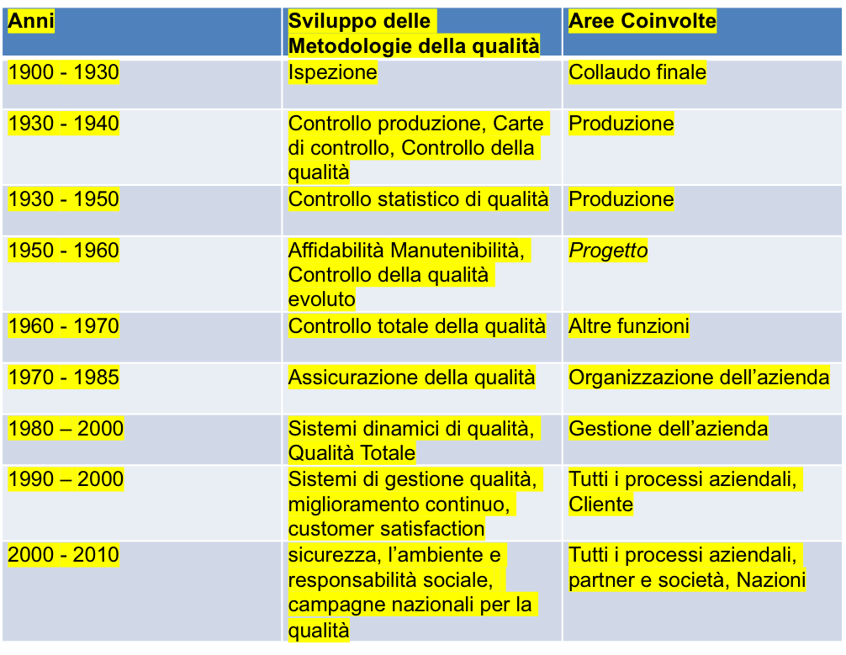
Tema: il concetto della qualità
1.1.1.1 Comprendere come l’evoluzione della qualità avviene in funzione delle esigenze del mercato e della società
La patente europea della Qualità - EQDL START – European Quality Driving Licence
MOD 1 Start: Concetti di base della qualità e della soddisfazione del cliente. Dr. Antonio Piva

Slide 21
Tema: il concetto della qualità
1.1.1.1 Comprendere come l’evoluzione della qualità avviene in funzione delle esigenze del mercato e della società
Quale, tra le affermazioni che seguono relative al concetto di qualità, è la più corretta?
A) Il termine qualità significa alte prestazioni.
B) Il termine qualità significa bontà del prodotto.
C) La qualità riguarda unicamente i prodotti.
D) Qualità significa soprattutto capacità di soddisfare le esigenze dei clienti.
E) Qualità significa rispetto rigoroso delle norme relative.
La patente europea della Qualità - EQDL START – European Quality Driving Licence
MOD 1 Start: Concetti di base della qualità e della soddisfazione del cliente. Dr. Antonio Piva
Notes:
Risposta corretta d)

Slide 22
Tema: il concetto della qualità
1.1.1.1 Comprendere come l’evoluzione della qualità avviene in funzione delle esigenze del mercato e della società
Da chi è determinata, in pratica, la qualità di un prodotto o servizio erogata in regime monopolistico?
Dai clienti.
Dal management dell’organizzazione monopolistica erogatrice.
Dalle organizzazioni di categoria.
Dal responsabile della qualità dell’organizzazione erogatrice.
Dal personale dell’organizzazione erogatrice.
La patente europea della Qualità - EQDL START – European Quality Driving Licence
MOD 1 Start: Concetti di base della qualità e della soddisfazione del cliente. Dr. Antonio Piva
Notes:
Risposta corretta b)

Slide 23
Tema: il concetto della qualità
1.1.1.1 Comprendere come l’evoluzione della qualità avviene in funzione delle esigenze del mercato e della società
I concetti di Assicurazione della qualità (A.Q.) traggono origine da …. ( completare la frase)
nell’artigianato dalla necessità di comprendere a pieno le esigenze dei clienti.
nella produzione di serie dalla necessità di realizzare grandi quantità di prodotti a basso costo ed elevata qualità.
dalla necessità di fare “bene subito”, legata alla realizzazione delle grandi opere.
dalla necessità di rassicurare i clienti della rispondenza dei prodotti forniti a tutti i requisiti di legge.
dalle esigenze legali, derivanti dai contratti assicurativi.
La patente europea della Qualità - EQDL START – European Quality Driving Licence
MOD 1 Start: Concetti di base della qualità e della soddisfazione del cliente. Dr. Antonio Piva
Notes:
Risposta corretta c)

Slide 24
Tema: il concetto della qualità
1.1.1.2 Conoscere le possibili definizioni del termine qualità (qualità in termini assoluti, qualità come attributo, qualità percepita, qualità attesa)
Qualità è, nel linguaggio comune, un termine che tutti usano per indicare un livello elevato o di eccellenza di soddisfazione per uno o più degli aspetti che in qualche modo riguardano le nostre esigenze
“qualità della vita” “…un servizio di qualità…”, “…un prodotto di qualità…”
“espressione di forma assoluta che indica un valore di massima positività”.
Un albergo a 5 stelle, che non rispetta quanto promesso ai clienti, è di qualità ‘inferiore’ ad una buona pensione familiare, che promette molto meno ma mantiene quanto promesso (anche se quanto promesso e mantenuto dalla pensione è meno di quanto realmente mantenuto dall’albergo). Idem per la Cinquecento o la Ferrari (se una delle caratteristiche considerate è il prezzo ed uno dei requisiti del cliente è il prezzo non distante dai 10.000 Euro).
Qualità attesa come l’insieme delle caratteristiche che il cliente si aspetta di trovare nel prodotto o nel servizio; Cio' che il cliente si attende in termini di soddisfazione dei propri bisogni ed aspettative in relazione ad un determinato prodotto o servizio.
La patente europea della Qualità - EQDL START – European Quality Driving Licence
MOD 1 Start: Concetti di base della qualità e della soddisfazione del cliente. Dr. Antonio Piva

Slide 25
Tema: il concetto della qualità
1.1.1.2 Conoscere le possibili definizioni del termine qualità (qualità in termini assoluti, qualità come attributo, qualità percepita, qualità attesa)
Qualità come attributo
Relativamente ad aspetti più specifici di un bene o di un servizio:
ciò che può essere un attributo di qualità per una persona può non esserlo per un’altra.
In questo caso il termine ‘qualità’ viene associato alla capacità di soddisfare una determinata caratteristica considerata prioritaria e alla quale si assegna un determinato valore di aspettativa.
La patente europea della Qualità - EQDL START – European Quality Driving Licence
MOD 1 Start: Concetti di base della qualità e della soddisfazione del cliente. Dr. Antonio Piva

Slide 26
Tema: il concetto della qualità
1.1.1.2 Conoscere le possibili definizioni del termine qualità (qualità in termini assoluti, qualità come attributo, qualità percepita, qualità attesa)
Definizione di Qualità secondo
la norma UNI EN ISO 9000: 2005
“Grado in cui un insieme di caratteristiche intrinseche soddisfa i requisiti”
In termini meno esatti ma più comprensibili, si potrebbe definire “la misura in cui un prodotto servizio soddisfa i requisiti”.
Secondo la norma (al punto 3.5.1), Caratteristica: “elemento distintivo; una caratteristica può essere intrinseca o assegnata, qualitativo o quantitativa; Esistono vari tipi di caratteristiche quali fisiche, sensoriali, comportamentali, temporali, ergonomiche, funzionali”
Al punto 3.1.2 il Requisito come “esigenza o aspettativa che può essere espressa, generalmente implicita o cogente”.
Pertanto la Qualità può essere definita come “Il grado con cui un insieme di caratteristiche intrinseche soddisfa le esigenze espresse, implicite, cogenti”
La patente europea della Qualità - EQDL START – European Quality Driving Licence
MOD 1 Start: Concetti di base della qualità e della soddisfazione del cliente. Dr. Antonio Piva

Slide 27
Tema: il concetto della qualità
1.1.1.2 Conoscere le possibili definizioni del termine qualità (qualità in termini assoluti, qualità come attributo, qualità percepita, qualità attesa)
“Qualità attesa”
La qualità che il cliente desidererebbe trovare nei prodotti o servizi che gli vengono offerti
Rappresenta il parametro di cui le organizzazioni vanno in cerca con le proprie attività di ricerca di mercato (legato proprio alla capacità di individuare le esigenze dei clienti)
Qualità attesa come l’insieme delle caratteristiche che il cliente si aspetta di trovare nel prodotto o nel servizio; Cio' che il cliente si attende in termini di soddisfazione dei propri bisogni ed aspettative in relazione ad un determinato prodotto o servizio.
La patente europea della Qualità - EQDL START – European Quality Driving Licence
MOD 1 Start: Concetti di base della qualità e della soddisfazione del cliente. Dr. Antonio Piva

Slide 28
Tema: il concetto della qualità
1.1.1.2 Conoscere le possibili definizioni del termine qualità (qualità in termini assoluti, qualità come attributo, qualità percepita, qualità attesa)
“Qualità percepita”
Rappresenta la valutazione che il cliente ha della qualità del prodotto o servizio ricevuto
La qualità percepita è ciò di cui il cliente ha consapevolezza, in termini di soddisfazione dei propri bisogni ed aspettative in relazione ad un determinato prodotto o servizio.
Qualità percepita dal cliente finale in termini di soddisfazione della propria qualità attesa;
è quella che determina la soddisfazione del cliente
La patente europea della Qualità - EQDL START – European Quality Driving Licence
MOD 1 Start: Concetti di base della qualità e della soddisfazione del cliente. Dr. Antonio Piva

Slide 29
Tema: il concetto della qualità
1.1.1.2 Conoscere le possibili definizioni del termine qualità (qualità in termini assoluti, qualità come attributo, qualità percepita, qualità attesa)
Quale, tra le affermazioni che seguono relative al concetto di qualità, è la più corretta?
Il termine qualità significa alte prestazioni.
Il termine qualità significa bontà del prodotto.
La qualità riguarda unicamente i prodotti.
Qualità significa soprattutto capacità di soddisfare le esigenze dei clienti.
Qualità significa rispetto rigoroso delle norme ISO 9001.
La patente europea della Qualità - EQDL START – European Quality Driving Licence
MOD 1 Start: Concetti di base della qualità e della soddisfazione del cliente. Dr. Antonio Piva

Slide 30
Tema: il concetto della qualità
1.1.1.2 Conoscere le possibili definizioni del termine qualità (qualità in termini assoluti, qualità come attributo, qualità percepita, qualità attesa)
Esistono diversi termini associati al termine qualità, che vengono utilizzati in specifiche situazioni o con significati specifici; quale è, tra quelli che seguono quello che meglio descrive la qualità che il cliente desidererebbe trovare nei prodotti o servizi che gli vengono offerti?
Assicurazione qualità.
Qualità percepita.
Controllo qualità.
Qualità reale.
Qualità attesa.
La patente europea della Qualità - EQDL START – European Quality Driving Licence
MOD 1 Start: Concetti di base della qualità e della soddisfazione del cliente. Dr. Antonio Piva
Notes:
Risposta corretta e)

Slide 31
Tema: il concetto della qualità
1.1.1.2 Conoscere le possibili definizioni del termine qualità (qualità in termini assoluti, qualità come attributo, qualità percepita, qualità attesa)
Quale è la definizione di qualità secondo la norma UNI EN ISO 9000:2005 :
un insieme di caratteristiche misurabili in termini assoluti
il grado in cui un insieme di caratteristiche intrinseche soddisfa i requisiti specificati.
il grado in cui un insieme di caratteristiche viene percepito dal cliente.
l'insieme delle caratteristiche del prodotto/servizio conformi ai requisiti stabiliti dall'organizzazione
Il livello di prestazioni atteso dal cliente.
La patente europea della Qualità - EQDL START – European Quality Driving Licence
MOD 1 Start: Concetti di base della qualità e della soddisfazione del cliente. Dr. Antonio Piva
Notes:
Risposta corretta b)

Slide 32
Tema: il concetto della qualità
1.1.1.3 Conoscere la differenza tra qualità del prodotto e qualità del sistema
Secondo la norma UNI EN ISO 9000 per
Prodotto si intende il risultato di un Processo.
Esistono quattro categorie di prodotti: servizi (es servizio di trasporto; è generalmente intangibile), software (programma per PC o contenuto del vocabolario), hardware (un motore), materiali da processo continuo (lubrificante).
Processo: l’insieme delle attività correlate o interagenti che trasformano gli elementi in ingresso in elementi in uscita.
La patente europea della Qualità - EQDL START – European Quality Driving Licence
MOD 1 Start: Concetti di base della qualità e della soddisfazione del cliente. Dr. Antonio Piva

Slide 33
Tema: il concetto della qualità
1.1.1.3 Conoscere la differenza tra qualità del prodotto e qualità del sistema
La qualità di un prodotto
La qualità di un prodotto è associata alle sue caratteristiche
aspetto, prestazioni, durata, affidabilità, dimensioni, ergonomia ..
Ognuna di tali caratteristiche dipende dalle scelte progettuali che sono state fatte e che ne hanno definito le specifiche tecniche (colori, materiali, forme, funzionalità, ecc.). l’appassionato di auto che dai dati riguardanti la cilindrata, la potenza, la coppia, il tipo di telaio, il tipo di pneumatici o lo schema delle sospensioni
La qualità di un prodotto è pertanto il grado in cui l’insieme delle caratteristiche degli elementi in uscita da un processo soddisfa delle esigenze/aspettative
Qualità di Prodotto come il grado in cui le caratteristiche del prodotto soddisfano ai requisiti

Slide 34
Tema: il concetto della qualità
1.1.1.3 Conoscere la differenza tra qualità del prodotto e qualità del sistema
La qualità di un sistema
Sistema: insieme di attività o processi, tra di loro collegati e dipendenti che hanno lo scopo di raggiungere un obiettivo prefissato e comune. Secondo la norma il sistema è un insieme di elementi correlati ed interagenti.
Per qualità di sistema si intende quindi la qualità dell’insieme delle attività messe in atto affinché il prodotto o il servizio, obiettivo del sistema, venga realizzato, ed è legata anch’essa al modo in cui il sistema stesso è progettato ed attuato. Più precisamente per qualità di sistema si intende il grado in cui un insieme correlato di processi soddisfa nel suo insieme delle esigenze/aspettative
Qualità di Sistema come la capacità di un insieme di elementi tra loro correlati o interagenti di rispondere ai suoi requisiti
Notes:
In un moderno sistema di buona qualità ci saranno processi di progettazione e produzione o di erogazione dei servizi efficaci e la cui efficacia sia dimostrabile in modo oggettivo grazie ad una attenta e studiata azione di monitoraggio. Tali processi poi saranno orientati al raggiungimento di risultati che siano in grado di soddisfare il cliente.

Slide 35
Tema: il concetto della qualità
1.1.1.3 Conoscere la differenza tra qualità del prodotto e qualità del sistema
Un prodotto di buona qualità potrebbe essere generato (anche se raramente) da un sistema di bassa qualità (come capita per esempio quando i buoni risultati si ottengono solo grazie all’azione o al genio di singoli individui, scarsamente supportati dall’ambiente in cui lavorano, cioè dal sistema, appunto)
Mentre è difficile che un prodotto di bassa qualità sia generato da un sistema di buona qualità, dove si lavora bene, con obiettivi chiari (il desiderio del cliente, preventivamente accertato) e stando costantemente attenti al loro effettivo raggiungimento.
La patente europea della Qualità - EQDL START – European Quality Driving Licence
MOD 1 Start: Concetti di base della qualità e della soddisfazione del cliente. Dr. Antonio Piva

Slide 36
Tema: il concetto della qualità
1.1.1.3 Conoscere la differenza tra qualità del prodotto e qualità del sistema
La qualità del prodotto:
è correlata alla qualità del sistema organizzativo.
è unicamente il risultato della utilizzazione di materie prime di buona qualità.
è unicamente il risultato di buone prassi.
è generalmente la sola a determinare la soddiafazione del cliente.
è generalmente la sola a determinare il successo del’organizzazione.
La patente europea della Qualità - EQDL START – European Quality Driving Licence
MOD 1 Start: Concetti di base della qualità e della soddisfazione del cliente. Dr. Antonio Piva
Notes:
Risposta corretta a)

Slide 37
Tema: il concetto della qualità
1.1.1.3 Conoscere la differenza tra qualità del prodotto e qualità del sistema
Quali sono le cose più importanti da considerare per implementare un Sistema di Gestione per la Qualità:
la politica per la qualità, gli obiettivi per la qualità, la pianificazione della qualità, il controllo della qualità ed il miglioramento continuo
la qualità del prodotto, gli obiettivi per la qualità, l'assicurazione qualità ed il miglioramento della qualità.
la politica per la qualità, la documentazione del SGQ ed il piano delle verifiche ispettive
il Manuale Qualità, le procedure, le istruzioni operative, i documenti del SGQ e le Registrazioni
il Manuale Qualità, gli obiettivi per la qualità, la pianificazione della qualità ed il budget per la qualità.
Notes:
Risposta corretta a)

Slide 38
Tema: il concetto della qualità - Syllabus da 1.1.1.1 a 1.1.1.3
Dr. Antonio Piva
antonio@piva.mobi
Vicolo degli Orti n. 9 UDINE
Cell 335-7739475
La patente europea della Qualità - EQDL START – European Quality Driving Licence
MOD 1 Start: Concetti di base della qualità e della soddisfazione del cliente. Dr. Antonio Piva
Notes:
Risposta corretta a)

